Slide 1



Aplicación Presupuestos

Slide 2
Índice
Presentación
Diseño interfaz
¿Cómo funciona?
Herramientas y tecnologías usadas
Diferencias respecto a la web en la que se basa
Mejoras de la aplicación
Conclusión

Slide 3
Introducción
App para empresa de construcción, empresa de un familiar
Solución a un problema real

Slide 4
Presentación
Empresa familiar desde 1999
Dedicada a todo tipo de construcciones

Slide 5
Presentación
Consta de un webservice de tipo REST en el lado del servidor y de un cliente Android con varias secciones
  → Home
  → Sobre nosotros: explicación de quién son y que hacen.
  → Haz tu presupuesto: tienda.
  → Lista de presupuestos: presupuestos realizados.
  → Galería: contenido multimedia de la empresa.
  → Iniciar sesión

Slide 6
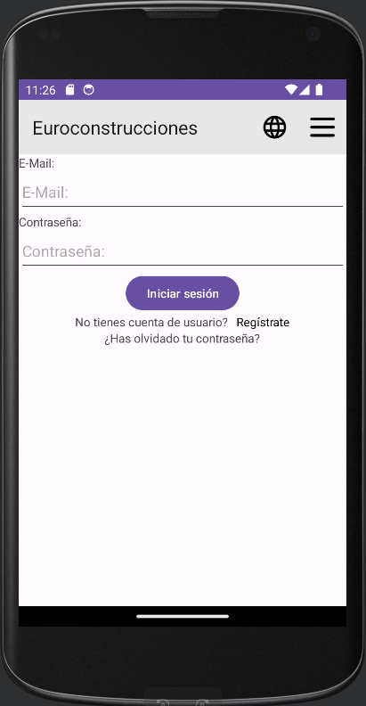
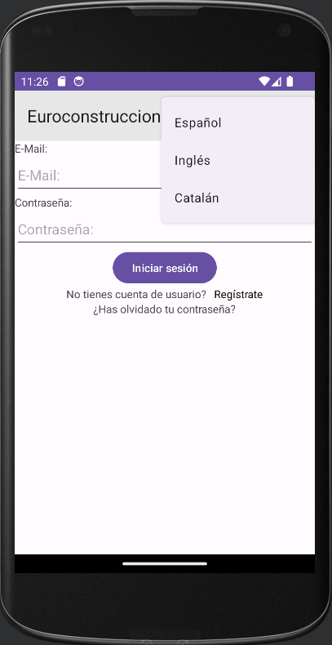
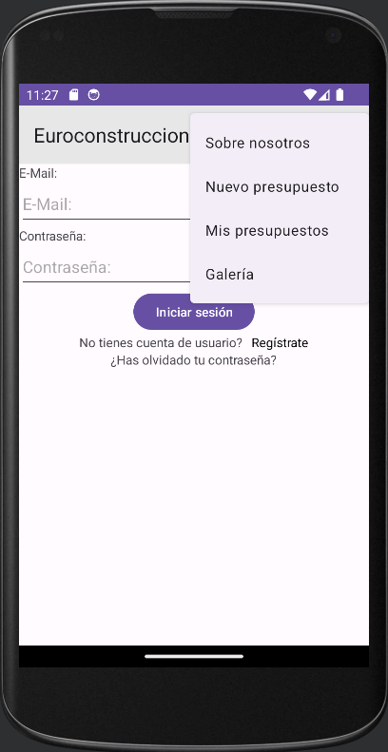
Diseño de interfaz

Slide 7
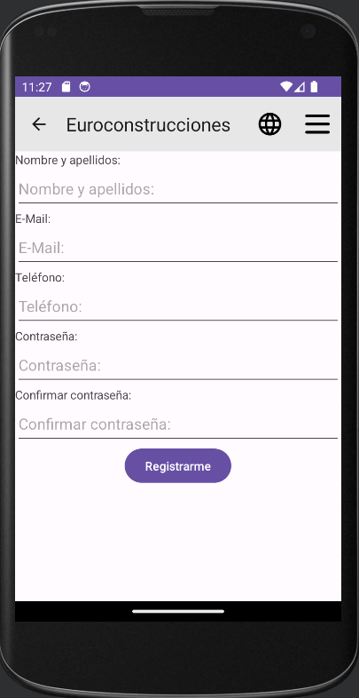
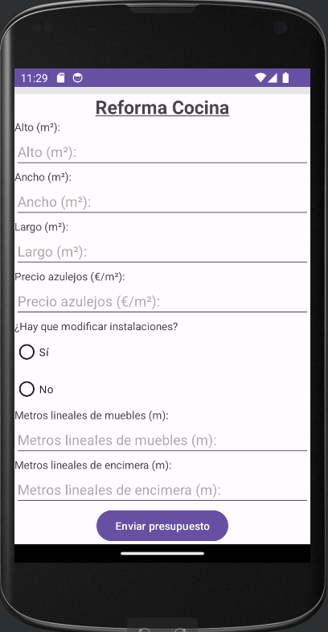
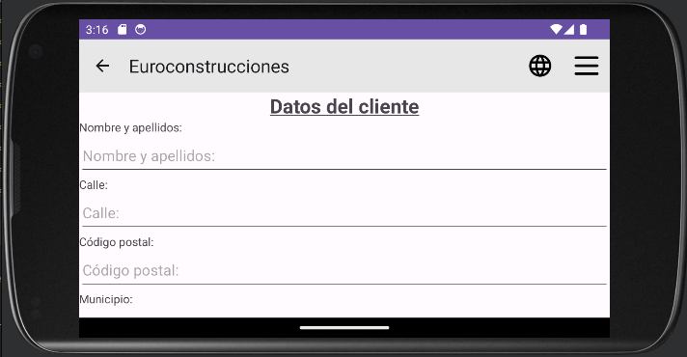
Diseño de interfaz

Slide 8
¿Cómo funciona?
Lado servidor: webservice.
REST. Recibe peticiones, las procesa y las envía al cliente.
Similar a una API pero más específica y en la web.
Lado cliente: Android. Aplicación móvil que envía las peticiones al webservice

Slide 9
¿Cómo funciona?
Cualquier usuario que esté registrado en la app y tenga rol de usuario o administrador, podrá ver todas las secciones de la app.
Las secciones en concreto son ‘Sobre nosotros’, ‘Haz tu presupuesto’, ‘Lista de presupuestos’, ‘Galería’, pantalla de ‘Login’.
‘Haz tu presupuesto’ → Cada tipo de obra tiene su propio formulario. Especificar primero datos del cliente.

Slide 10
¿Cómo funciona?
‘Haz tu presupuesto’: la fórmula a aplicar para calcular el total dependerá del tipo de obra escogido.
Obra → Superficie * 1100€/m² * Calidad
Reforma →
2 * (ancho + largo) * alto + (ancho * largo) * 50 + precio_azulejo + (ancho * largo) * 35 + modificación instalaciones
si es cocina: (80*Muebles, metros lineales) + (150*Encimera, metros lineales)
si es baño: Nº sanitarios

Slide 11
Herramientas y tecnologías usadas
Spring Boot es una herramienta que sirve para crear aplicaciones Java.
Spring Security integrado.
Las configuraciones se integran directamente en código Java.
Eclipse para el webservice
Android Studio para el cliente.

Slide 12
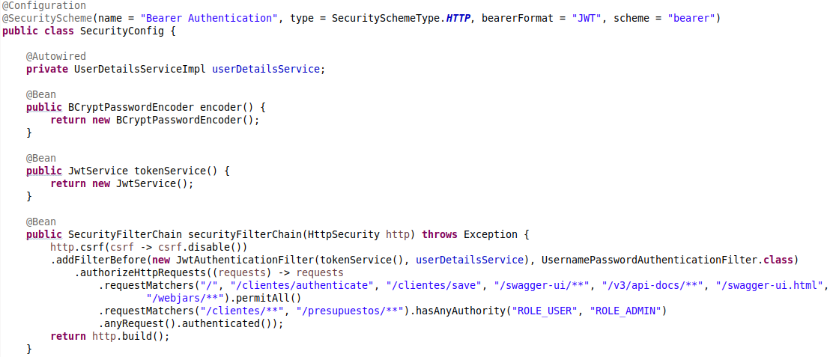

Slide 13
Mejoras de la aplicación
Añadir campo de estado a ‘Lista de presupuestos’
Añadir opción para exportar en PDF
Buscar otra API de auto-completado
Enviar correos a los usuarios

Slide 14
Conclusión

